Slide 1
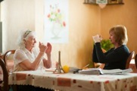

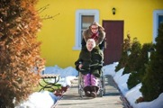
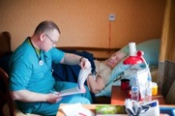
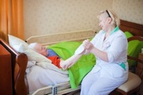


Дополнительные меры для привлечения инвестиций в социальную инфраструктуру
19 марта 2015 года
А. В. Сиднев – Ассоциация НП «Мир старшего поколения» www.мирстаршегопоколения.рф • alexei.sidnev@mspokolenie.ru

Slide 2
Интерес инвесторов к инвестициям в социальную инфраструктуру увеличивается
Примеры реализуемых и заявленных проектов
Благотворительный фонд Хэсид Авраам начал строительство дома на 150 мест в Санкт-Петербурге
ООО «Глубина» объявило о создании СП с французским оператором GDP Vandome для строительства и управления 50 домами престарелых
ОАО «Третий возраст» планирует ввод в эксплуатацию премиальной резиденции ассистированного проживания на 100 мест в Москве
Группа О1 реализует проект гериатрического центра в Московской области (г. Истра)
Компания Медси привлекла архитекторов для строительства дома престарелых в Московской области
Senior Group реализует проект в Московской области (п. Малаховка) на 180 мест
Заявлены проекты в Татарстане, Белгородской области на этой неделе

Slide 3
Основными расходами Концессионера будут являться расходы на персонал, на питание / медикаменты, а также оплата стоимости недвижимости
Разбивка доходов и расходов по проекту в расчете на одного подопечного, рублей в месяц в ценах 2014 г., пример Московской области
Выручка
Расходы
1 медсестра, спец. по уходу на 4 - 6 подопечных
Другой тех. персонал
Оплата стоимости здания (см. отдельный слайд)
Питание 6 600 руб/мес
Медикаменты, услуги врачей
Мягкий инвентарь
Расходные материалы
3
Примечание : Величина расходов основана на фактических расходах по действующим контрактам по оказанию услуг стационарного социального обслуживания для граждан геронтопсихиатрического профиля в г. Москве

Slide 4
Использование налоговых льгот, неденежных стимулов и механизмов соплатежа гражданами позволит снизить стоимость услуг для бюджета на 56%
Влияние льгот и соплатежа на итоговую ежемесячную стоимость места в негосударственном стационарном учреждении социального обслуживании для бюджета, в процентах от полной (коммерческой) стоимости
Стимулирующие меры приведут к снижению на 34%
Использование софинансирования гражданами снизит стоимость на 22%

